Slide 1
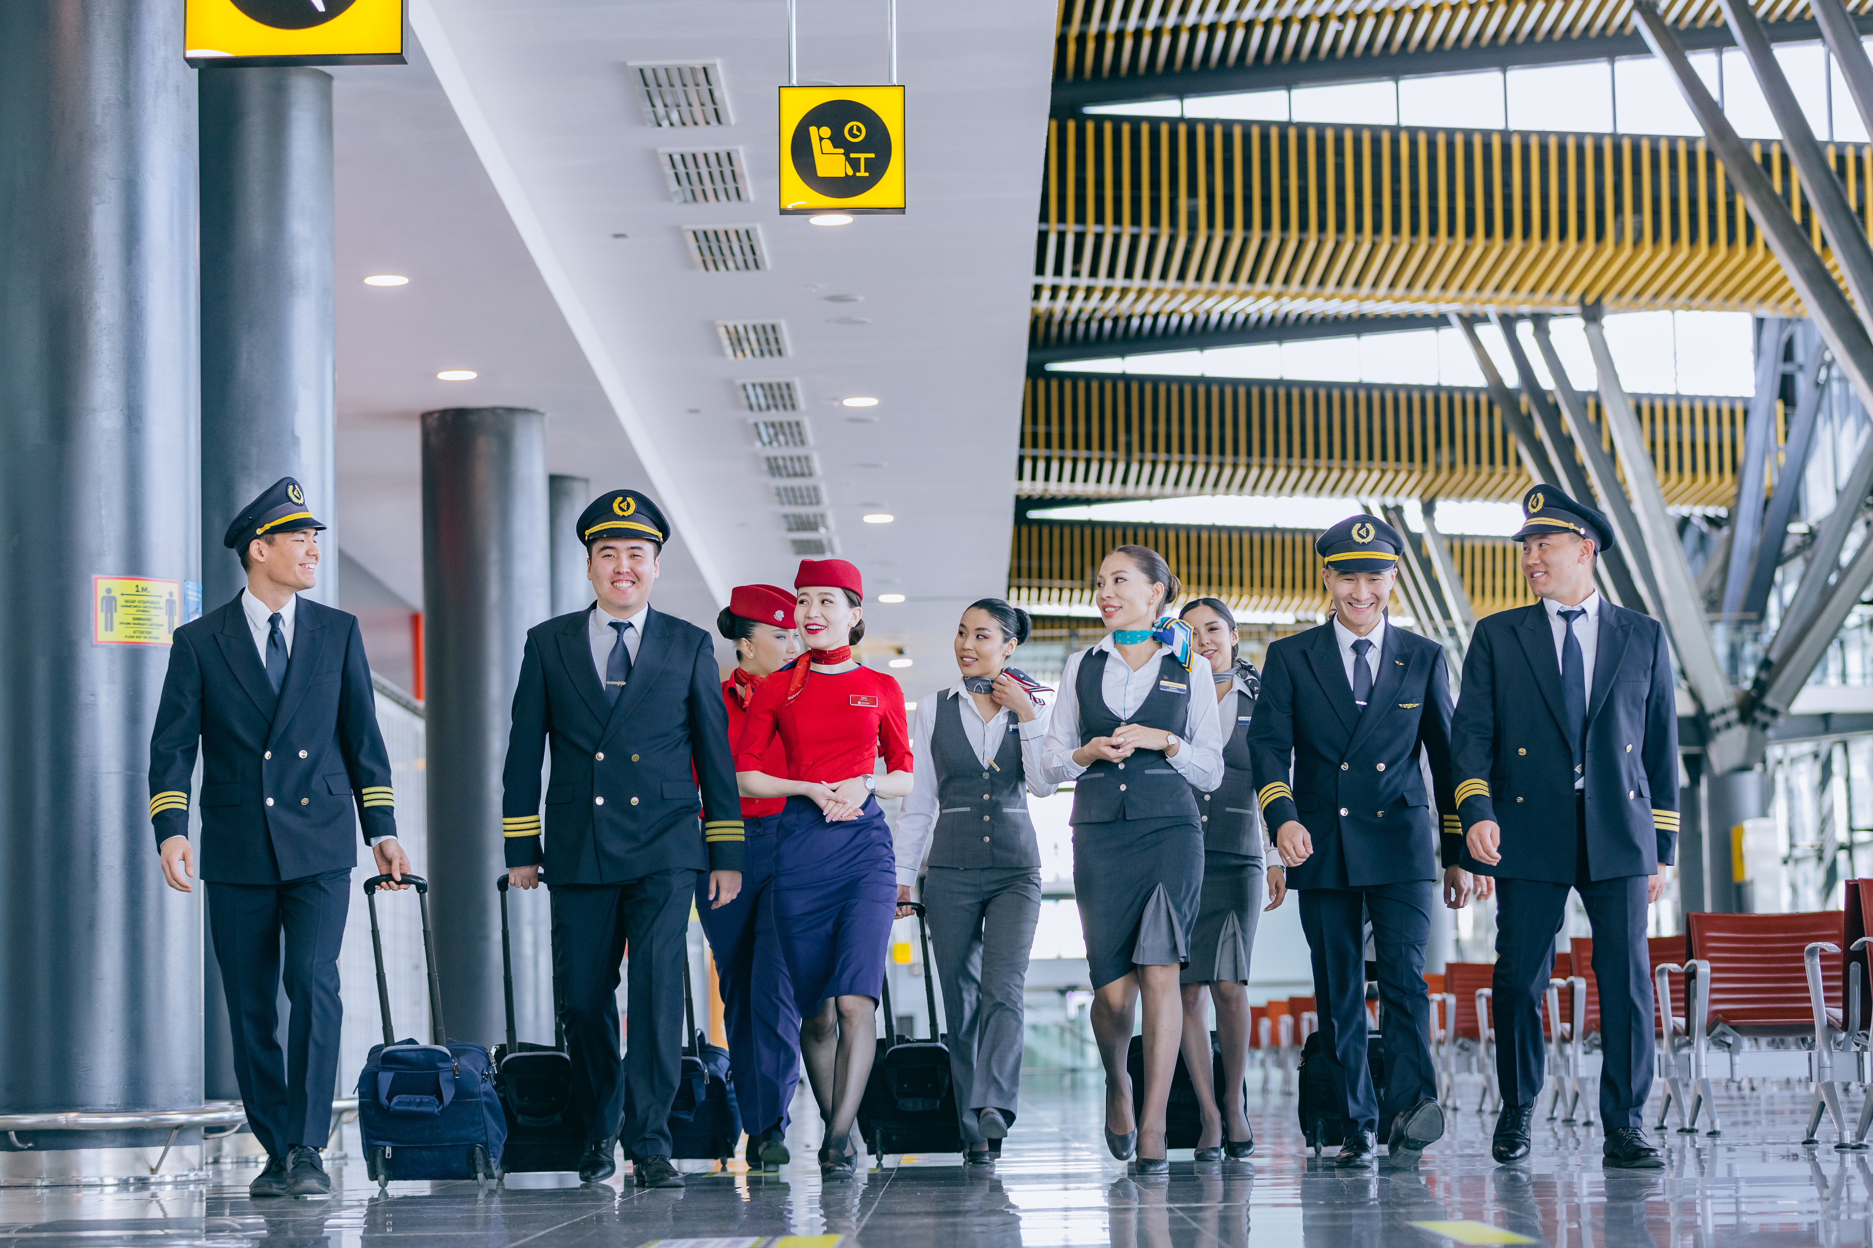




Ценообразование
Notes:
2-7, 11, 25, 28

Slide 2
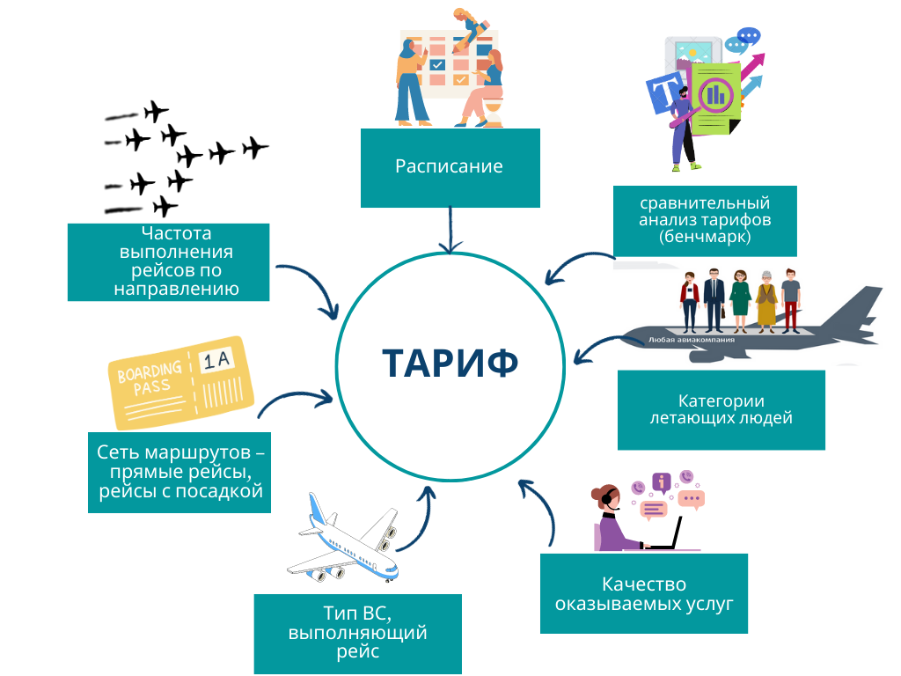
Формирование тарифов (ценообразование)
2012 год - Либерализация воздушного пространства Казахстана. Любой перевозчик может совершать полеты по любым маршрутам внутри Казахстана с любой частотой и емкостью.
В условиях рыночной экономики решающую роль в формировании цен принадлежит спросу и предложению, полезности и качеству предоставляемых услуг авиакомпанией.
Применяется рыночный метод (а не затратный, на основе расходов) ценообразования на основе сравнительного анализа тарифов, расписания, предоставляемых услуг других участников рынка и прочие факторы.
Air Astana назначает свои тарифы в рамках тарифного коридора, на основе количества и качества представляемых ею услуг и на конкурентном уровне.
Notes:
2-7, 11, 25, 28

Slide 3
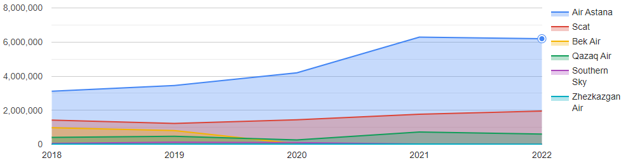
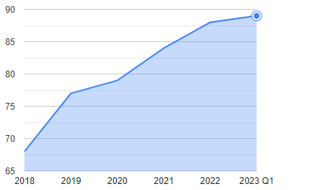
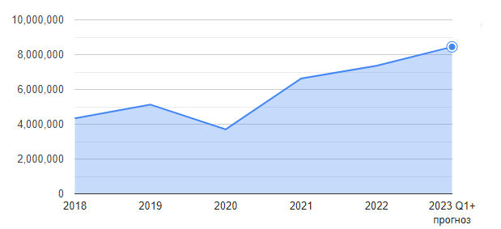

Формирование тарифов (ценообразование)
С 1 октября 2021 года Air Astana понизила уровни максимального тарифа эконом класса по внутренним маршрутам на 10%, что в среднем составило 5 600 тенге (по тарифам в одном направлении).
С 1 ноября 2021 года были установлены безбагажные тарифы, дешевле обычных до 5000 тенге (по тарифам в одном направлении).
В 2022 году группой компаний Air Astana было перевезено рекордное количество пассажиров по внутренним и международным направлениям в количестве 7,3 млн пассажиров, 72% (5,3 млн) из которых по внутренним направлениям.
Общий пассажиропоток Казахстана на воздушном транспорте в 2022 составил 11 млн пасс., что является самым высоким показателем за последние 20 лет.
Рекордный показатель 2022 года не был бы достигнут без применения группой компаний Air Astana гибкой тарифной политики и динамичного ценообразования.
65% билетов продается по средним и низким тарифам для широких слоев населения с разным уровнем доходов.
Количество предоставляемых кресел авиакомпаниями Казахстана на внутренних рейсах
Количество перевезенных пассажиров на рейсах группы компаний Air Astana по внутренним и международным направлениям
% загрузки внутренних рейсов группы компаний Air Astana
Notes:
2-7, 11, 25, 28

Slide 4






Гибкое ценообразование
Гибкое ценообразование используется авиакомпаниями всех стран и Казахстана в том числе.
Является стандартной бизнес-моделью и позволяет регулировать пассажирский спрос путем предоставления широкого диапазона разных уровней (от минимального до максимального).
Пассажирский спрос – динамичный, величина не постоянная, отличается по периодам – время года, день недели, время суток, праздничные дни, а также зависит от типа ВС.
Пассажирский спрос возрастает в периоды летних отпусков, школьных каникул, праздничных дней. Чем выше пассажирский спрос, тем быстрее раскупаются авиабилеты по дешевым тарифам.
Гибкое ценообразование обеспечивает правильный баланс между спросом и предложением.
Конкурентная среда дает право пассажиру выбирать авиакомпанию по доступной для него стоимости билета и никак не ущемляет его право выбора между различными авиакомпаниями.
Модель применяется не только в авиакомпаниях, но и в гостиничном бизнесе, аренде автомобилей, интернет торговле, логистике и др. Она может быть применима практически в любой отрасли, где цены подвержены изменениям для реагирования на рыночные условия.
Notes:
2-7, 11, 25, 28

Slide 5
Динамика продаж билетов авиакомпании «Эйр Астана»
Тенге
Средняя загрузка эконом салона: 91%
Дней до вылета | 15+ | 4-14 | 0 - 3
Средний тариф | 21,617 ($47) | 29,217 ($64) | 38,836 ($85)
Доля пассажиров, % | 34% | 35% | 31%
457 тенге за 1 долл. США на 20.04.23

Slide 6
Гибкое ценообразование - Государственное регулирование
Notes:
2-7, 11, 25, 28

